Slide 1
THE OLD NEW
UKAGAKA
(SP1)
C.Ponapalt（ぽな＠ばぐとら）
Rev.11N/P

Slide 2
本日のめにゅう
自己紹介
伺かって何よ？
裏方の構造概観
これからの展望（別名：大風呂敷）
思いついたら即質問！
わかりやすいように手をあげてね！

Slide 3
まず…あんた誰？
C.Ponapalt（ぽな）と申します
Twitter ID = ponapalt
今のところ、SSPという
伺か用データ実行プラットフォームの
メンテナーをしています。
たまに山に登ります。
  マウンテンや巨大パフェ的意味でも。
虫取りは好きです。
スパゲティは大好きです。

Slide 4
「伺か」って何？
とりあえず見て。

Slide 5
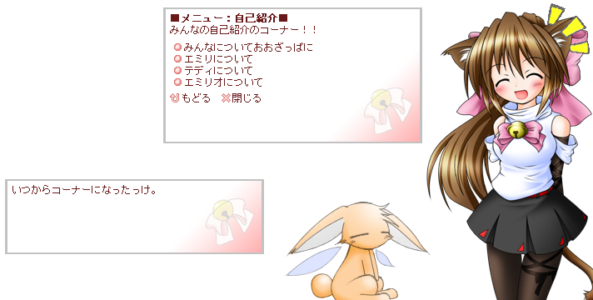
「伺か」って何？
基本的に、よくあるデスクトップ
キャラクター実行環境です。
何も難しい
話はあり
ません…？

Slide 6
「伺か」って何？
狭義：実行エンジン（「ベースウェア」）
の“Materia”のこと
広義：実行エンジン自体と、その上で
動くデータ一式、さらにそれをとりまく
コミュニティ群全体を指す言葉。
ベースウェア＝ガジェットエンジンもどき
  基本はWindows上。
  Mac、UNIX系OSにも移植。
  けっこうむりやり。

Slide 7
「伺か」の名前の変遷
2000年：「偽春菜」
「あれ以外の何かwithさくらとも呼ばれるひと」
2001年：「あれ以外の何かwith“任意”」
  名前を変えられるので「任意」
「何か」
2002年：「伺か」

Slide 8
特徴：本当に「よくあるソフト？」
キーワードは「多様性」
  1000組を超えるデータ（「ゴースト」）
  「キャラクター」とは限らない
  ガジェット的なものや
  中にはゴーストやバルーンを作る
  開発環境の役割をするゴーストまで。
  専用の検索エンジンが要るほど
  山ほどある。

Slide 9
特徴：本当に「よくあるソフト？」
ユーザさんはプログラマさんじゃない場合が多い（これは普通）
開発者さんもプログラマさんじゃない
場合が多い
  近い位置にいるのはノベルゲーム関係の開発環境。吉里吉里とか？
  技術をどうやって使ってもらうかの説明がポイント。けっこう苦労する。

Slide 10
そろそろ本題：裏方を垣間見る
能書きはこのくらいだ！
とりあえずざっと紹介するだけなので
気になる人は近くの伺か関係の
開発者さんに聞いてみよう！

Slide 11
概念的な構成図
ゴースト一体
Shell(見た目の定義)
画像
アニメの定義
ベースウェア
OS
バルーン
Ghost(中身の定義)
台詞集
撫で・つつき反応
その他複雑な動作
Notes:
てか、「ゴースト」に二つ意味があるのが分かりにくいですよね！！１
11

Slide 12
ゴーストとシェル
シェル(Shell)‏
Document-ViewのView部分
  画像一式
  アニメーション仕様(SERIKO)‏
  当たり判定の定義
要は見た目。
イラストとかはちょっと…という人向けに
できあいのものも。
「フリーシェル」「キャラクターなんとか機」

Slide 13
ゴーストとシェル
ゴースト(Ghost)‏
  狭義：イベントに反応して
  本体への制御命令等を出力する部分
  Document-ViewのDocument部分
  広義：キャラクターデータ一式
  正しくは“Named”と言うけれど…
  中核となるのは、その中でも特に
  “SHIORI”と呼ばれる部分

Slide 14
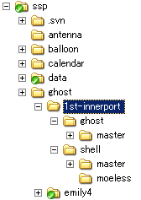
ゴーストとシェル
「ゴースト」と「シェル」
をあわせてひとつの
キャラクターデータ
が完成。
一つの「ゴースト」に
対し複数の「シェル」
を持つことができる。

Slide 15
ソフトウェア的な構成図
←Ghost
Shell→
辞書
(SHIORIごとに
書式は異なる)
透明度付き画像
アニメーション
定義
SHIORI (DLL)
バルーン定義
SAORI(DLL)
MAKOTO(DLL)
MAKOTO(DLL)
SakuraScript
SERIKO
実行エンジン
ベースウェア(SSP)
PLUGIN(DLL)
Notes:
詳細図は「ゴーストとシェル」の後に入れるのがいいと思います。
これは適当に書いてます。
15

Slide 16

SakuraScript
スクリプトというよりHTMLタグに
近いもの。喋りの地の文に埋め込む。
例：
  \1\s[10]\0\s[5]せっかく名古屋に来たんだから、味噌カツ食べて帰ろうか。\_w[1000]\1\s[11]…また太るで。
  バックスラッシュ＋アルファベット＋
  大括弧で囲んだパラメータ
台詞＋ト書き（スクリプト）の形

Slide 17
SakuraScript
通常、ゴースト作者さんが書くための
一連の仕様、テキストデータ。
ベースウェアから見ればゴーストから
ベースウェアへの制御命令群。
XMLとか書くよりちょっと簡単？
それでも難しいと思う人向けに
SakuraScriptを隠蔽してしまう
環境もある。

Slide 18

SERIKO [Shell]
画像をアニメーションするための仕様
シェル部分の中核技術の名前。
実体はsurfaces.txtというファイル名の
テキストファイル（と画像）。
ベースウェアがこれらを読み取り、
アニメーションを実行する。
ゴースト側とは非同期で動く。

Slide 19

DLL群：SHIORI [Ghost]
ゴースト部分の中核技術
  通常DLLとして実装される…
  というより他の方法はまだない
ゴースト作者さんが書くのはSHIORIが
読み込んで実行するスクリプトのみ。
  SHIORI自体を作る人は稀。
ただの(Unmanaged)DLLなので
C/C++などで処理を直書きOK
（普通やらない）

Slide 20
DLL群：SHIORI [Ghost]
独自の簡易なスクリプト言語エンジン。
  里々・華和梨・文…
  汎用言語ではつらいので独自に発展
  （「開発者さんはプログラマじゃない」p9）
もちろん独自以外のも使える
  Perl、Ruby、PHP…
  中にはLispで組んだ猛者も
Managedな環境への橋渡しも…
  「しおりんく」 STDIN/OUTにパイプをつなぎ
  別に起動した.exeと通信

Slide 21
DLL群：SAORI [Ghost]
SHIORIの内部実装だけでは足りない
人向けのライブラリみたいなもの。
requireだのuseだのする代わりに、
DLLを読み込む。
ゴースト作者さんは、SAORIを
SHIORIに組み込む作業のみ。
「はじめてのおるすばん」なるものが
名前の元ネタらしい…。しおり＆さおり？

Slide 22
DLL群共通：プロトコル例
REQUEST
GET SHIORI/3.0
Sender: SSP
Charset: UTF-8
SecurityLevel: local
ID: OnMouseDoubleClick
Reference0: 238
Reference1: 329
Reference2: 0
Reference3: 0
Reference4:
Reference5: 0
RESPONSE
SHIORI/3.0 200 OK
Sender: AYA
Charset: UTF-8
Value: \0\s[5]ここでSakuraScriptを返してバルーン内で喋ったり表情を変えたりします。\_w[1000]\1\s[10]自動改行されてるが実は一行だ。

Slide 23
SSTP
対応アプリ
WAN/LAN
TCP/IP 9801
localhost/9801
DirectSSTP
FW
ベースウェア(SSP)
DirectSSTP
ゴースト
ゴースト

Slide 24
SSTPとは
Sakura Script Transfer Protocol
TCP/IP ポート9801
HTTPのようなプロトコル
特定のウインドウにWM_COPYDATA
することでも通信可能。
DirectSSTPという。
Secure Socket Tunneling Protocolではありません！
マイクロソフトの人ごめんなさい。でもうちが先なの…

Slide 25
SSTPの特徴/問題
実行エンジン内で閉じるのではなく、
外部から情報を受け取ったりできる。
  別のアプリケーションがゴーストに
  何か喋らせる
  イベント発生処理や「学習」まで…
セキュリティ問題…
  外部から制御＝外部からいたずら
  サニタイジングやコードとして評価しない
  など、一般的な対策方法は健在。

Slide 26
SSTPの種類
SENDとNOTIFY
  SENDはSakuraScriptを外部から送信する
  ためだけの仕様
  NOTIFYは拡張。イベント発生なども可能
COMMUNICATE
  ゴースト同士で会話をするための仕様
EXECUTE
  外部からの情報取得（バルーン出力なし）
GIVE
  外部からの学習情報（バルーン出力なし）

Slide 27
SSTP
REQUEST
SEND SSTP/1.1
Sender: wankuma
Script: \h\s[0]ここにSakuraScriptが入るんだね。\u\s[10]改行表示されてるが実際は1行だ。
Option: notranslate
Charset: Shift_JIS
RESPONSE
SSTP/1.1 204 No Content
Charset: Shift_JIS

Slide 28
これからの展望
またの名を「大風呂敷」
といってもどうしても無理って
話ではないです。
ここからスーパーフリーダムタイム。
思いついたら即ツッコミ！

Slide 29
理想のコンピュータって？
ユーザーさんの意図をあらゆる手段で
読み取り、できる限りのことをしてくれる。
人のようなものがデスクトップに立つ
＋それを比較的楽に制御可
＝理想のI/Fにけっこう近い？
でもマウス・キーボード・モニタ・プリンタあたりを入力/出力手段としているうちは色々無理があるよね。

Slide 30
テーマ：実世界との対話
デスクトップに閉じこもってるだけじゃ
つまらないよね！もったいないよね！
特に一部の分野は
「フィジカルコンピューティング」
というらしい。

Slide 31
例１：音声認識
とりあえずよくある話から。
Vistaに標準搭載とかなんとか…？
伺かでは「MicCom」と呼ばれる
PLUGINで実現されてます。
  実装：umeici氏 / Juliusエンジン
  初出：2004/8/29
  基本的には「喋ったテキストを知ることが
  できる」のみの機能。これですぐに操作も
  音声でできるわけではない。

Slide 32
例２：音声合成
聞けたら話せないとね。
AquesTalkSAORI
名前の通りAquesTalkエンジン
  実装：浮子屋氏
  初出：2008/2/2
「葉梨」MAKOTO
人力VOCALOID “UTAU” のようなもの
  実装：umeici氏 / 独自合成エンジン
  初出：2001/11/27

Slide 33
例３：加速度センサー
わんくま大阪#20/酢酸さん参照。
ノートパソコンが傾いたら
ずり落ちるとか…
実はプロトタイプができてます。
  実装：早坂氏
  初出：N:TM/ニコ技高槻ミーティング
  新規開発はSAORIのみ、SHIORIや
  シェルは既存のものを利用

Slide 34
例４：Webカメラで外を知る
OpenCVとか使ってデスクトップの
外にあるものを認識してみよう！
ワイングラス持ち出してゴーストと
乾杯するとかできたらいいな…
実はプロトタイプ作りかけてます。
  実装：酔狂氏 “Ruchia”
  初出：うかべん横浜#2 = 2008/8

Slide 35
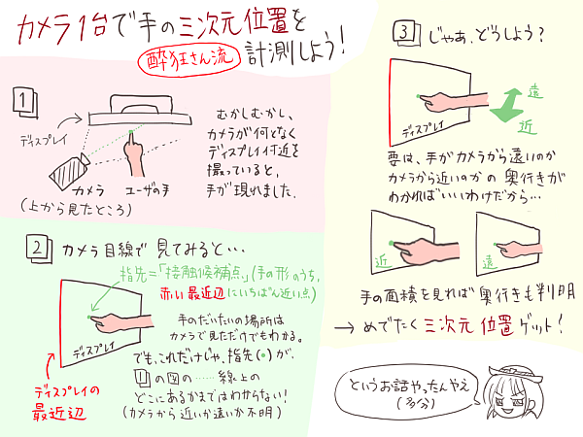
例４：Webカメラで外を知る

Slide 36
他にいいネタ募集！
伺か技術部？は
あなたのヘンなネタを
いつも募集しています。
何か思いついたら知らせてね！
Twitter ID = ukatech
(Twicco利用)

Slide 37
まとめ：伺かって何だろう？
人によって疑問の答えは異なります。
「ただのデスクトップアクセサリ」
でもいいんですけれど。
私は「おもしろそうなことを手軽に
実現するための一連の仕様群」と
思ってます。

Slide 38
おわりに
ただのデスクトップアクセサリには興味ありません。この中に、おもしろい技術、ヘンな技術、無駄技術持ちがいたら、あたしのところに来なさい。以上！
一風変わったおもしろい「何か」を実現するために、日夜努力しております。
ぜひ覗いてみてね！
勉強会「うかべん」
  http://study.nanican.net/

